Slide 1

강의교안 이용 안내
*이 책에 딸린 강의자료는 교수님의 효율적인 수업진행을
돕기 위해 만들어졌습니다.
*제공해드리는 강의자료는 책의 고유한 내용과 그림을 바탕으로 만들어졌으므로 저작권법에 의해 보호를 받고 있습니다.
*강의를 보조하기 위한 자료를 학생들이 소유하게 되면 책을
구입하지 않게 되어 수업참여도가 현저히 떨어질 수 있습니다.
또한 해당 출판사도 불황에 많은 손해를 입게 되며 이로 인해
양질의 교재를 만들어 낼 수가 없게 됩니다.
*교수님의 원활한 수업 진행과 학생들의 학습 증진을 위해
만들어진 강의자료가 정당하게 사용되어 대학의 학문 발전에
도움이 되었으면 좋겠습니다.
*교수님께서는 본 강의자료가 불법적인 복사에 이용되지 않도록 간곡히 부탁 드립니다.

Slide 2
제09장
배열

Slide 3
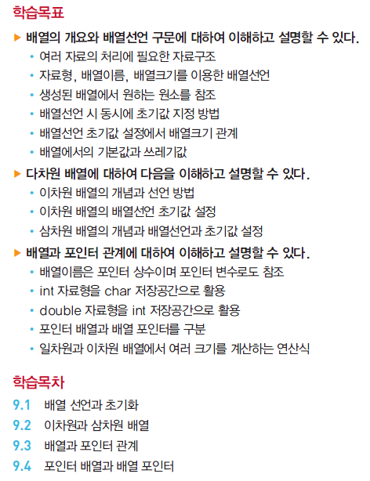
단원 목표

Slide 4
01. 배열 선언과 초기화

Slide 5
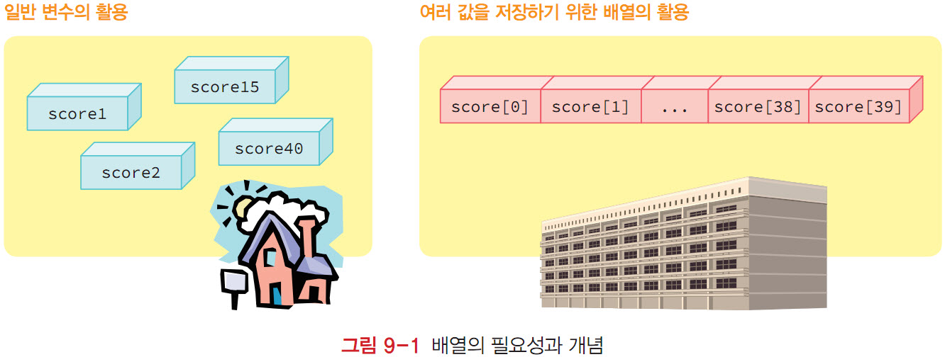
배열의 필요성과 정의
배열(array)의 필요성
40명 학생 성적을 변수에 저장하려면 40개의 변수를 선언
여러 변수들이 같은 배열이름으로 일정한 크기의 연속된 메모리에 저장되는 구조가 있다면 편리
변수를 일일이 선언하는 번거로움을 해소
배열을 구성하는 각각의 변수를 참조하는 방법도 간편
배열 정의
한 자료유형의 저장공간인 원소를 동일한 크기로 지정된 배열크기만큼 확보한 연속된 저장공간
배열을 구성하는 각각의 항목을 배열의 원소(elements)
배열원소는 첨자(index) 번호라는 숫자를 이용해 쉽게 접근
배열이름, 원소 자료유형, 배열크기

Slide 6
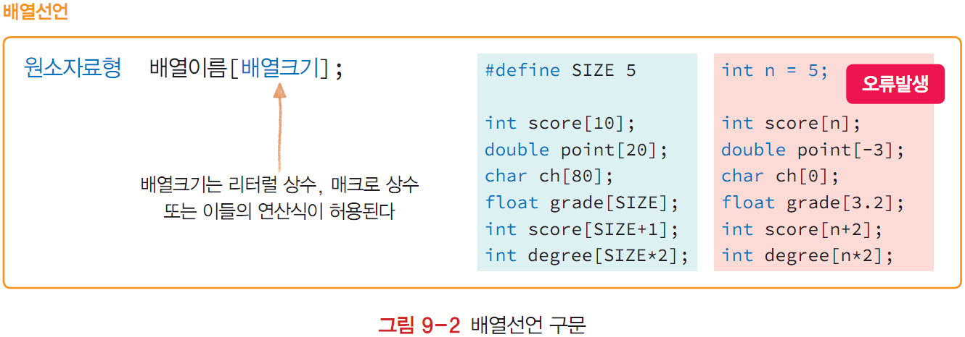
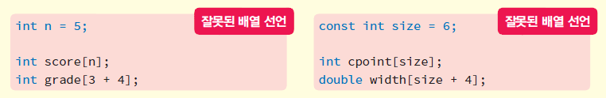
배열선언 구문
원소자료유형 배열이름[배열크기];
int data[10];
배열크기
배열선언 시 초기값 지정이 없다면 반드시 배열크기는 양의 정수로 명시
대괄호(bracket) 사이에 [배열크기]와 같이 기술
양수 정수로 리터럴 상수와 매크로 상수 또는 이들의 연산식이 가능
변수와 const 상수로는 배열의 크기를 지정 불가능
[n + 4];

Slide 7
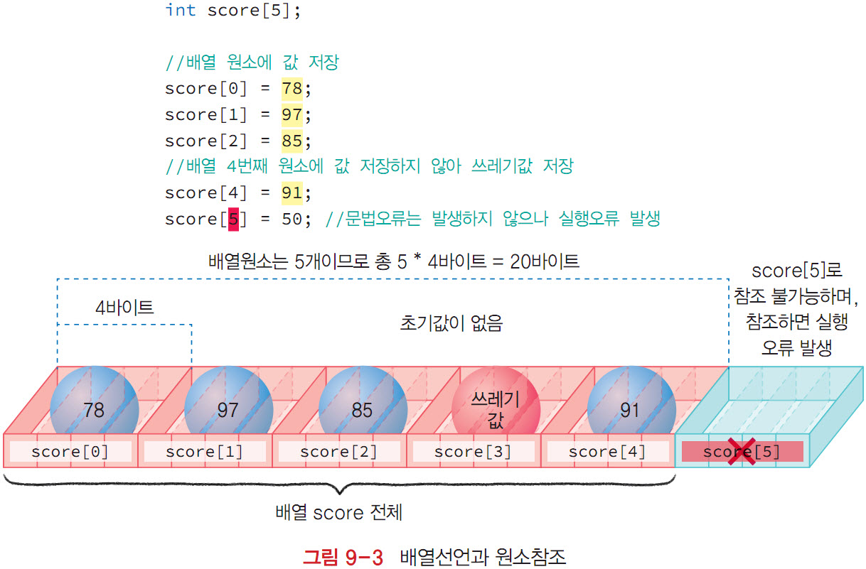
배열원소 접근
배열선언 후 배열원소에 접근
배열이름 뒤에 대괄호 사이 첨자(index)를 이용
첫 번째 배열원소를 접근하는 첨자값은 0, 다음 두 번째 원소는 1
그 다음 원소를 접근하려면 순차적으로 1씩 증가
배열에서 유효한 첨자의 범위는 0부터 (배열크기-1)까지
첨자의 유효 범위를 벗어나 원소를 참조하면 문법오류 없이 실행오류가 발생
배열선언 시 대괄호 안의 수는 배열 크기
선언 이후 대괄호 안의 수는 원소를 참조하는 번호인 첨자
초기값
배열을 함수내부에서 선언 후 원소에 초기값을 저장하지 않으면
쓰레기값이 저장되니 항상 초기값을 저장

Slide 8

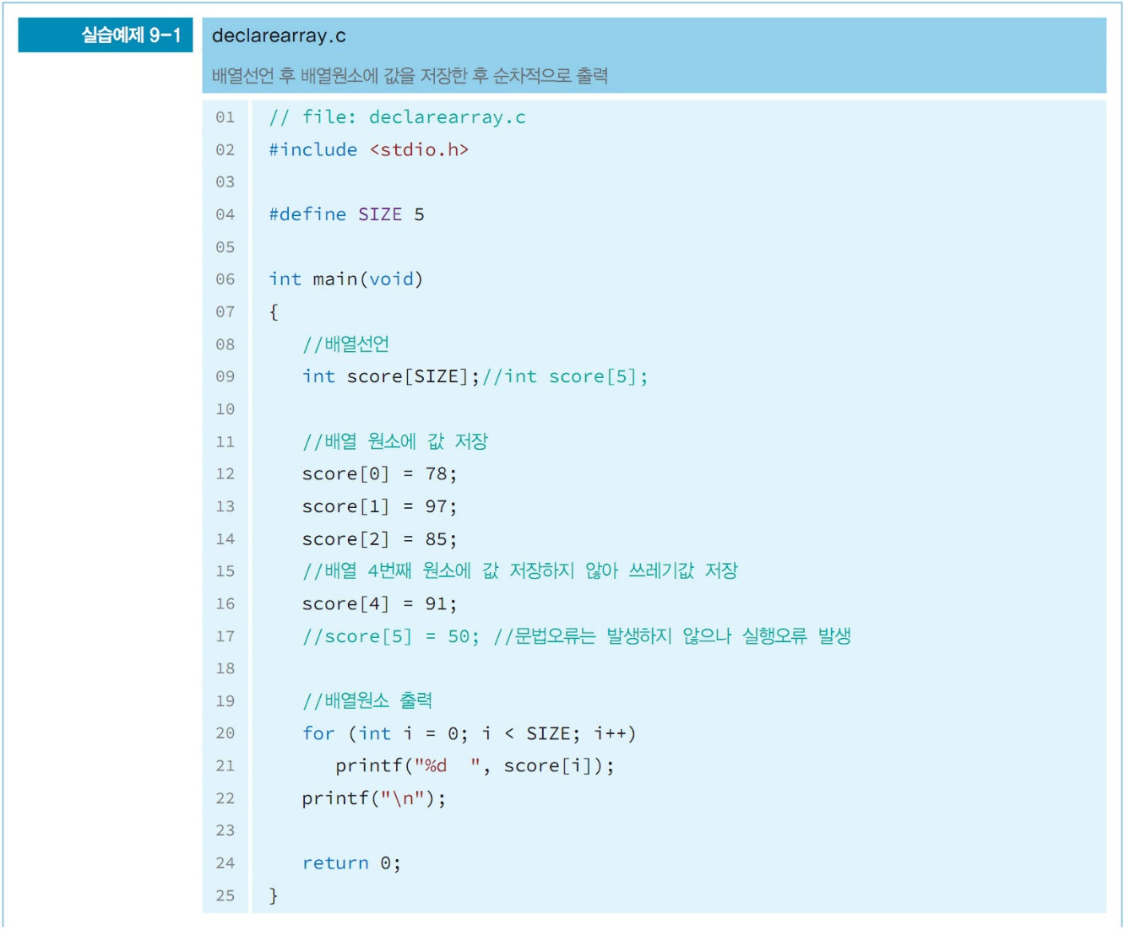


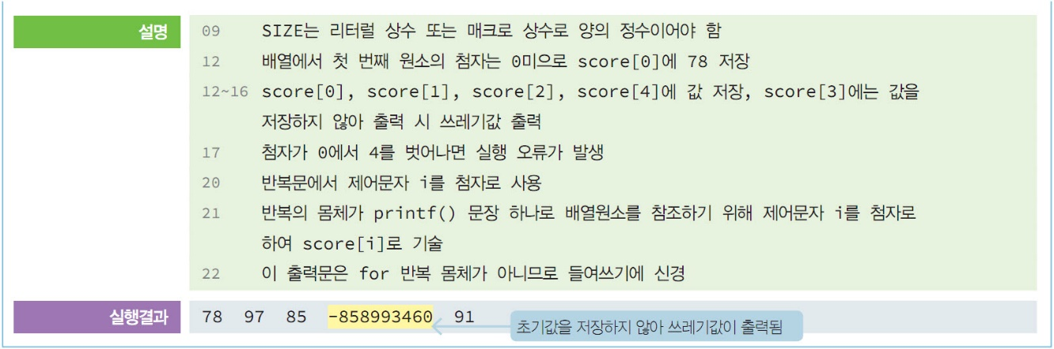
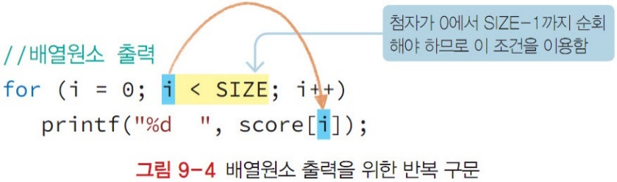

배열원소 일괄 출력
예제 declarearray.c
배열 선언과 모든 원소 출력
제어변수
반복 for 문의 제어변수를 0에서 시작하여 배열크기보다 작을 때까지 출력을 반복
배열원소 score[3]에는 초기값을 저장하지 않고 출력하면 쓰레기값이 출력되는 것을 확인
만일 20행의 주석을 제거하면 배열첨자의 유효범위를 초과한 5를 참조하므로 실행오류가 발생

Slide 9
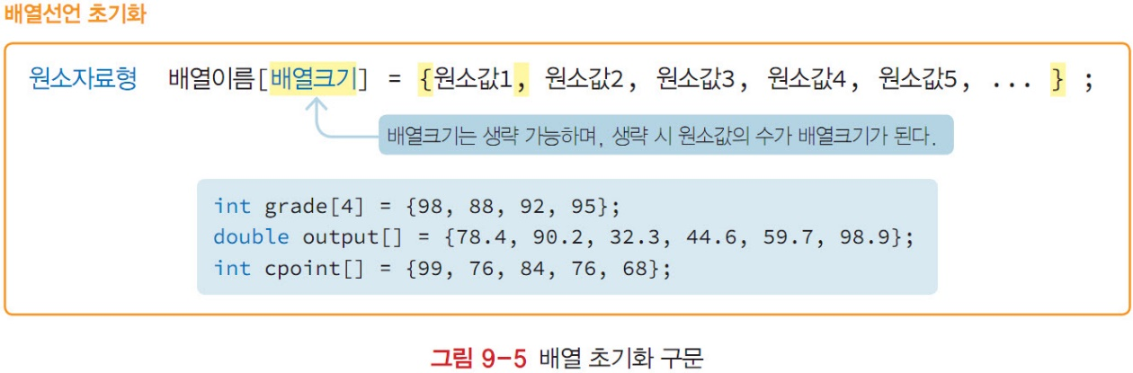
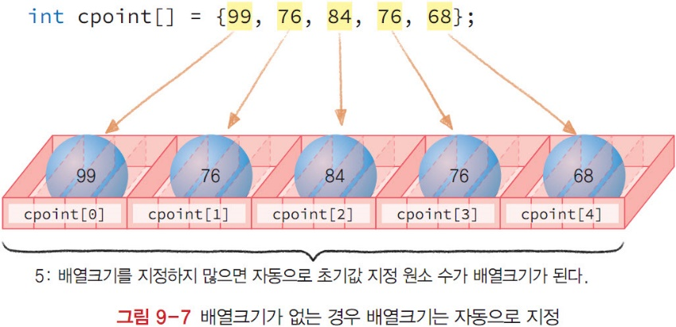
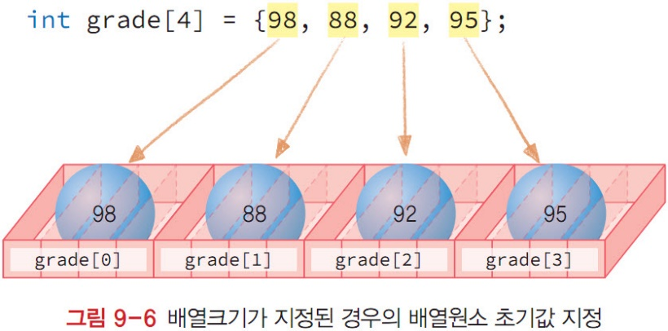
배열선언 초기화
초기화 방법
배열선언을 하면서 대입연산자를 이용
중괄호 사이에 여러 원소값을 쉼표로 구분하여 기술
배열크기를 넘지 않게 원소값을 나열
배열크기는 생략 가능
생략하면 자동으로 중괄호 사이에 기술된 원소 수가 배열크기

Slide 10
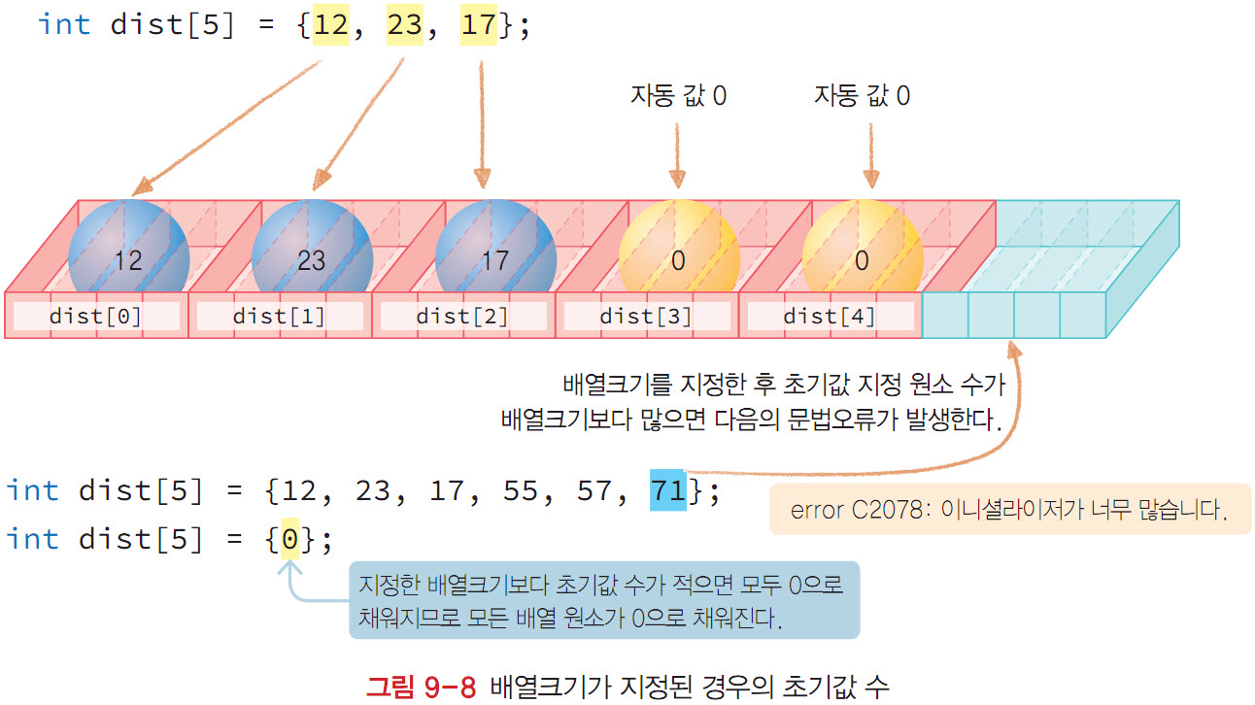
배열 초기화에서 배열크기
배열크기가 초기값 원소 수보다 크면
지정하지 않은 원소의 초기값은 자동으로 모두 기본값으로 저장
기본값이란 자료형에 맞는 0을 저장
즉 정수형은 0, 실수형은 0.0 그리고 문자형은 '\0'인 널문자
반대로 배열크기가 초기값 원소 수보다 작으면
배열 저장공간을 벗어나므로 “이니셜라이저가 너무 많습니다.”라는 문법오류가 발생

Slide 11
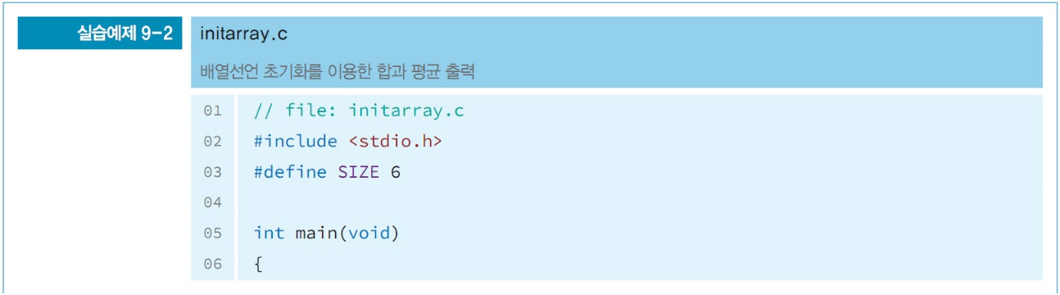
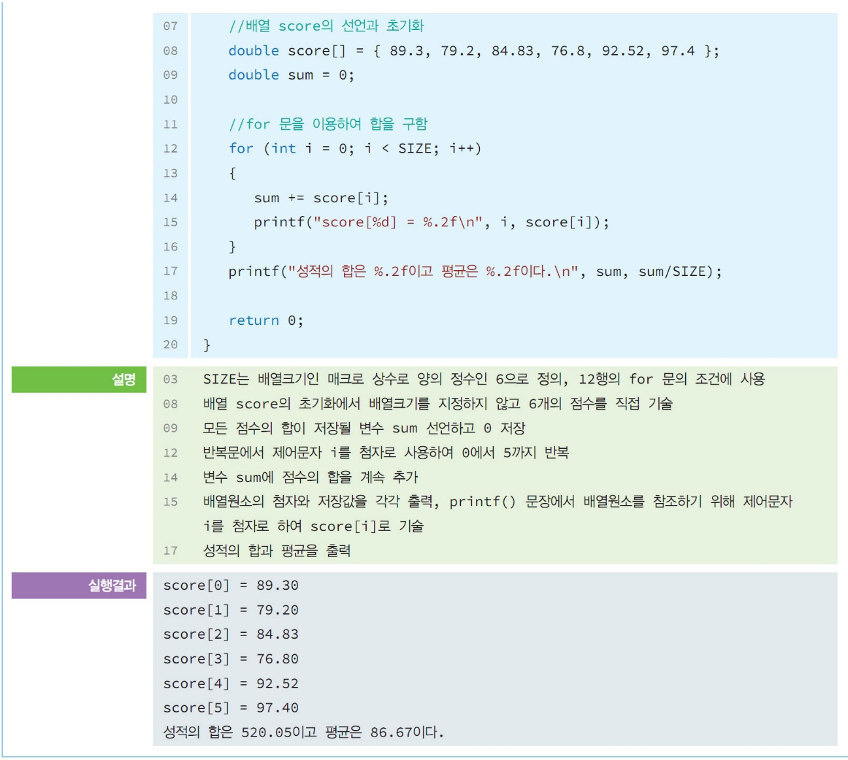
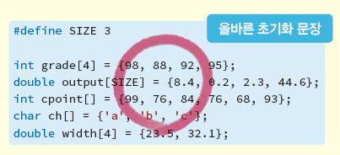
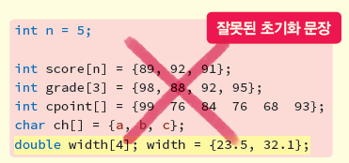
배열선언 초기화
예제 initarray.c
배열 score를 선언하면서 초기값으로 6개의 점수를 저장한 후 합과 평균을 구하여 출력
초기화 주의
중괄호를 사용한 초기화 방법은 반드시 배열선언 시에만 이용이 가능하며 배열선언 이후에는 사용 붕가능

Slide 12
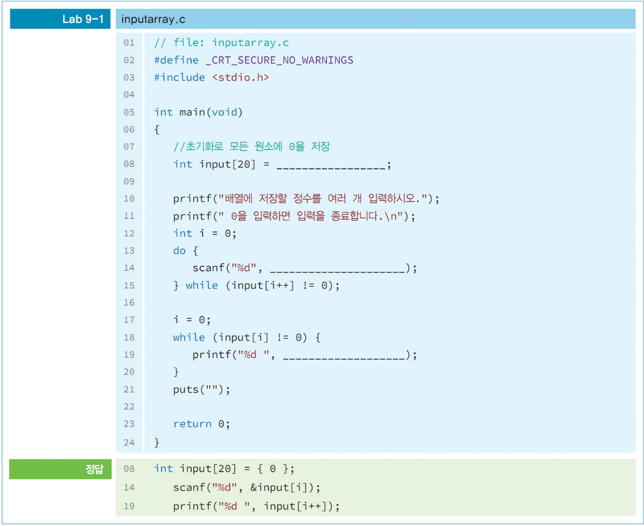
LAB 정수 int 형 배열에 표준입력으로 받은 정수를 저장하여 출력
자료형 int로 선언된 배열 input에서 표준입력으로 받은 정수를 순서대로 저장하여 출력
배열 input을 선언하면서 초기화로 모두 0을 저장
표준입력으로 받은 정수는 0이 입력될 때까지 저장
입력된 배열은 while 문을 사용하여 마지막 0 값 이전까지 다음 결과와 같이 출력
배열에 저장할 정수를 여러 개 입력하시오. 0을 입력하면 입력을 종료합니다.
30 26 65 39 87 76 0
30 26 65 39 87 76

Slide 13
02. 이차원과 삼차원 배열

Slide 14
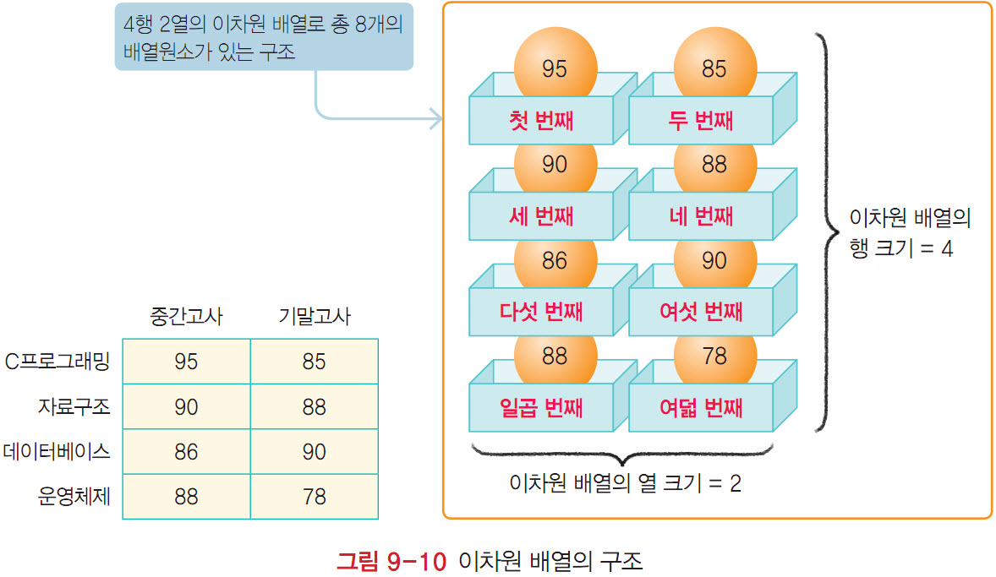
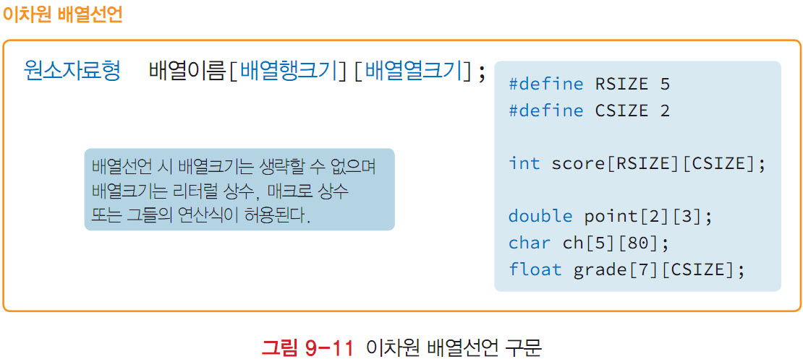
이차원 배열 선언과 사용
이차원 배열 개요
이차원 배열은 테이블 형태의 구조
4행 2열(4 x 2)의 이차원 배열 필요
총 배열원소는 8개
이차원 배열선언
이차원 배열선언은 2개의 대괄호가 필요
첫 번째 대괄호에는 배열의 행 크기
두 번째는 배열의 열 크기를 지정
배열선언 시 초기값을 저장하지 않으면
반드시 행과 열의 크기는 반드시 명시

Slide 15

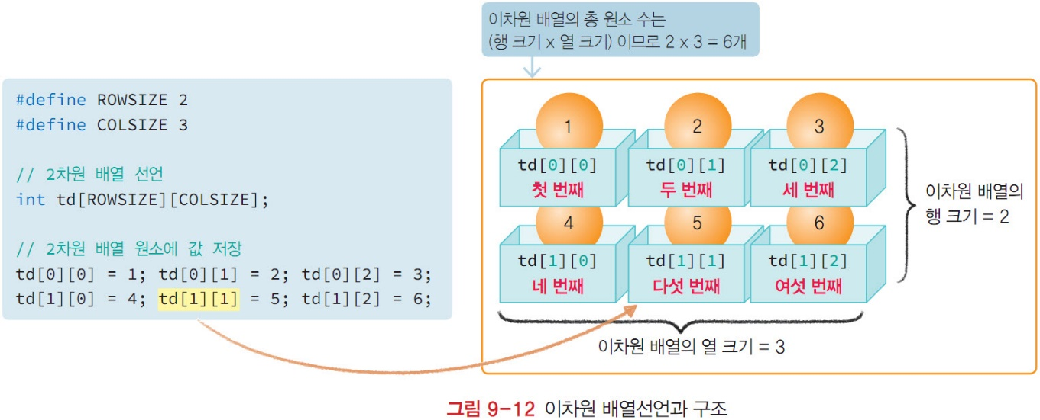
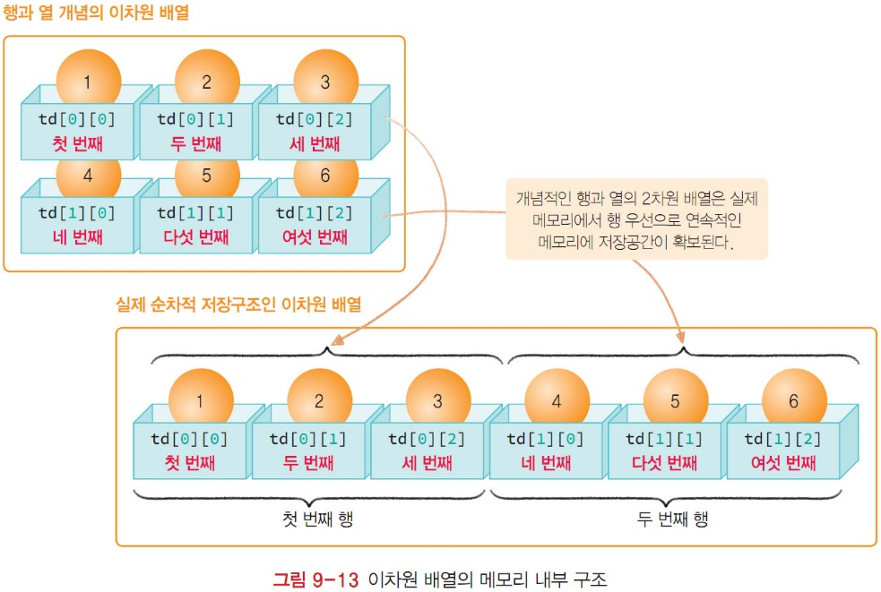
이차원 배열 구조
원소를 참조하기 위해서는 2개의 첨자가 필요
프로그램
이차원 배열원소를 참조
행 첨자는 0에서 (행크기-1)까지 유효
열 첨자는 0에서 (열크기-1)까지 유효
행 우선 배열(row major)
실제로 이차원 배열이 메모리에 저장되는 모습
행과 열의 개념이 아니라
일차원과 같은 연속적인 메모리 공간에 저장
첫 번째 행 모든 원소가 메모리에 할당된 이후에
두 번째 행의 원소가 순차적으로 할당

Slide 16
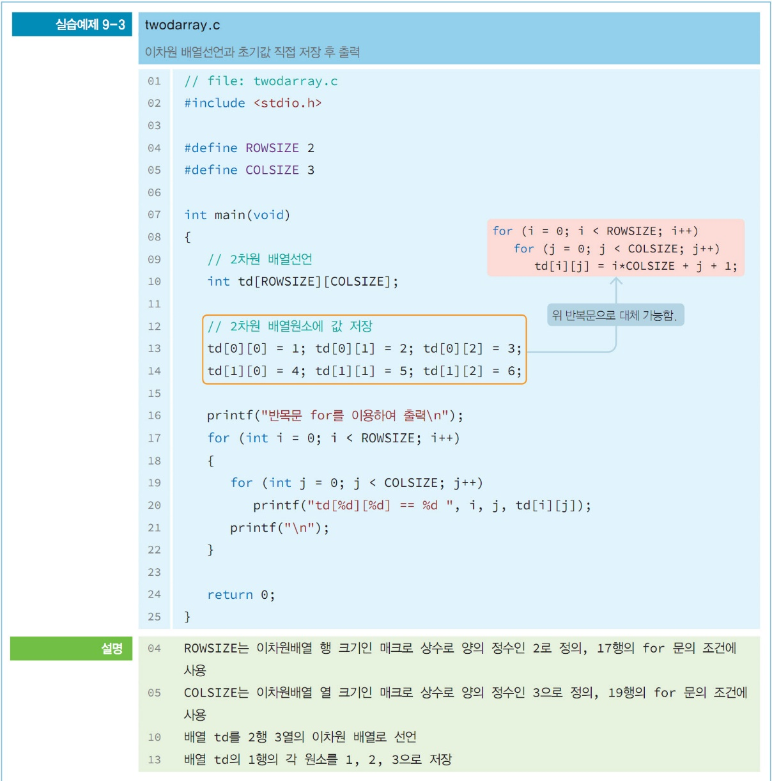
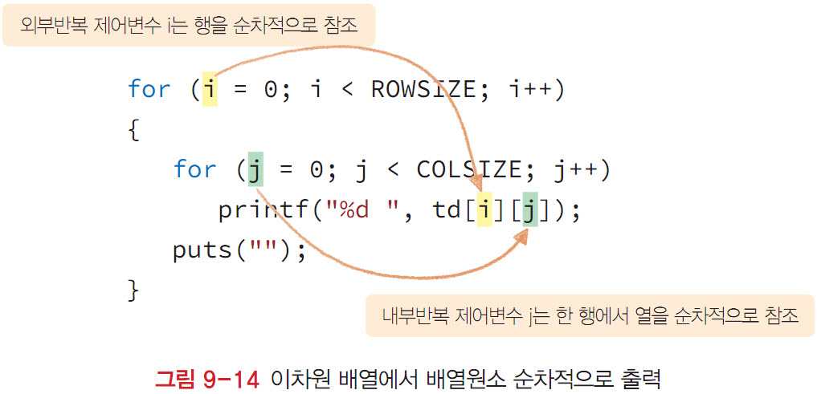
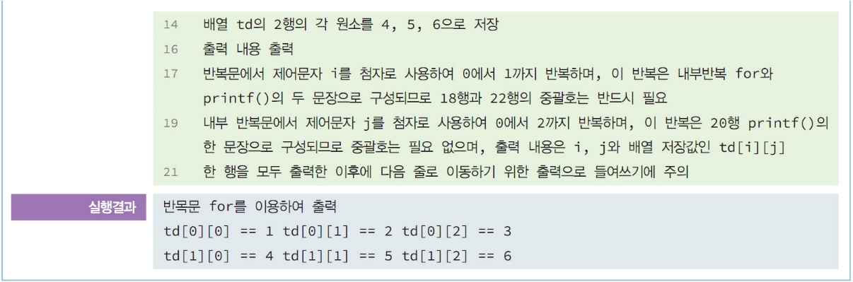
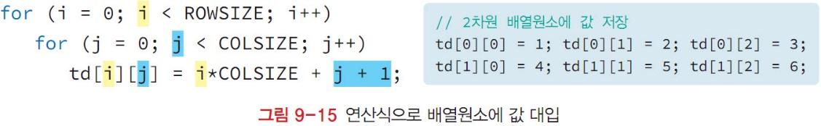
이차원 배열 원소 참조
예제 twodarray.c
이차원 배열 저장과 출력
이차원 배열 출력
외부반복
제어변수 i는 행을 0에서 (행의 수-1)까지 순차적으로 참조
내부반복: 제어변수 j는 0에서 (열의 수-1)까지 열
배열원소의 저장값이 행과 열의 관계식 가능하면
중복된 반복문을 사용하여 값을 저장

Slide 17
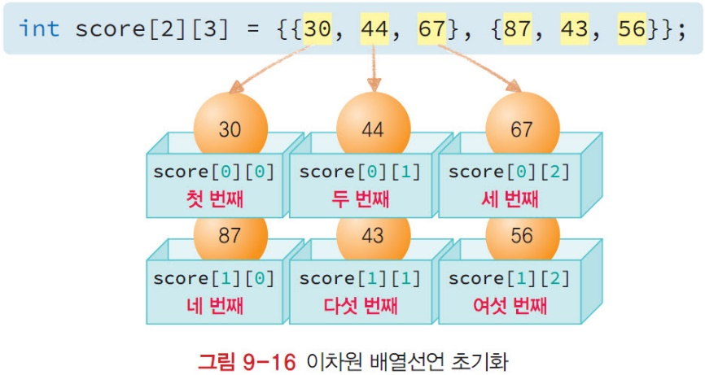
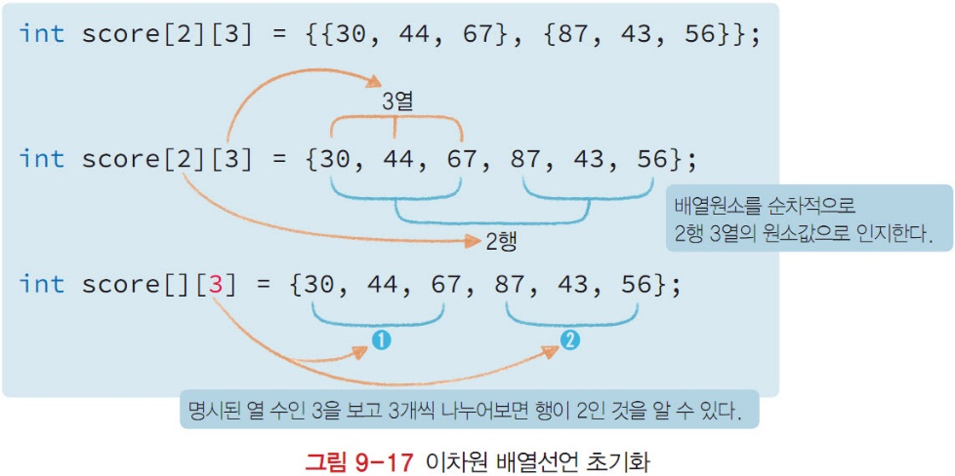
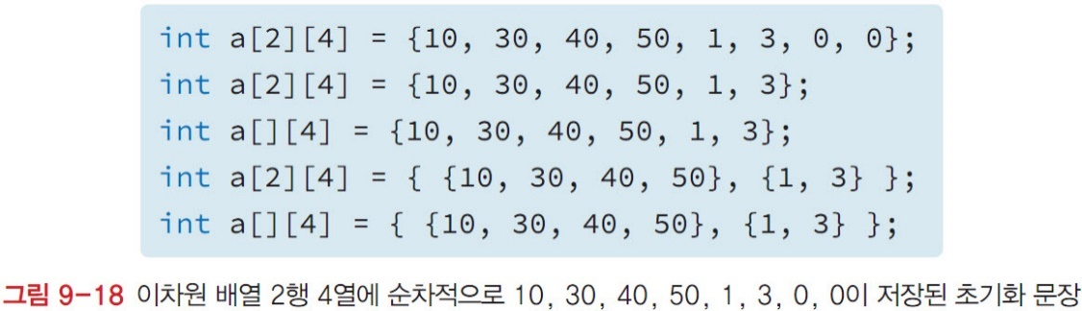
이차원 배열선언 초기화
이차원 배열을 선언하면서 초기값을 지정하는 방법 2가지
중괄호를 중첩되게 이용하는 방법
하나의 중괄호를 사용하는 방법
이차원 배열선언 초기값 지정에서도 첫 번째 대괄호 내부의 행의 크기는 명시하지 않을 수 있음
두 번째 대괄호 내부의 열의 크기는 반드시 명시
행 크기 없이 열 크기만 명시한다면
명시된 배열원소 수와 열 크기를 이용하여 행의 크기를 자동으로 산정
( (배열원소 수) / (열 수) ) 에서 소수점인 경우 무조건 올림 하면 행의 수
총 배열원소 수보다 적게 초기값이 주어지면
나머지는 모두 기본값인 0, 0.0 또는'\0'이 저장

Slide 18
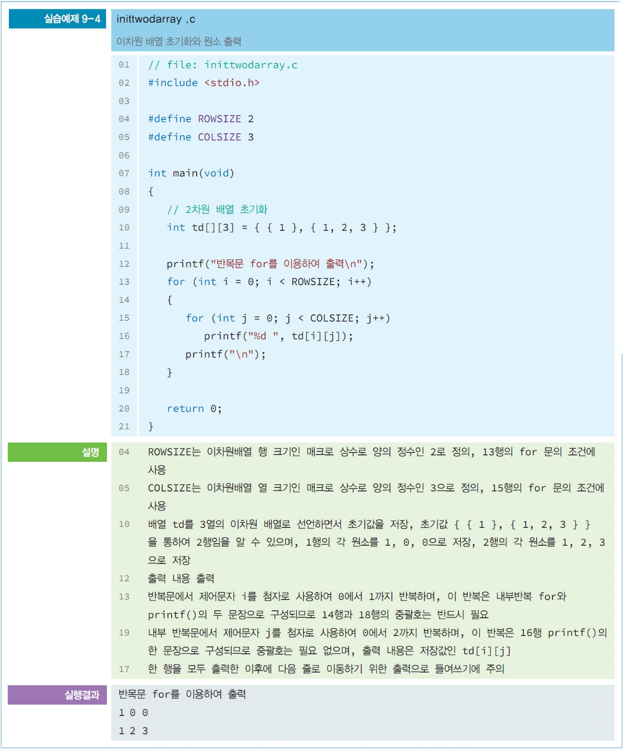
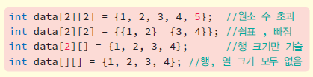
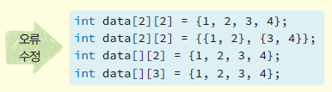
이차원 배열 초기화
예제 inittwodarray.c
이차원 배열 초기화와 활용
초기화 주의점
열 크기는 생략할 수 있어도 행 크기는 절대 생략할 수 없음

Slide 19
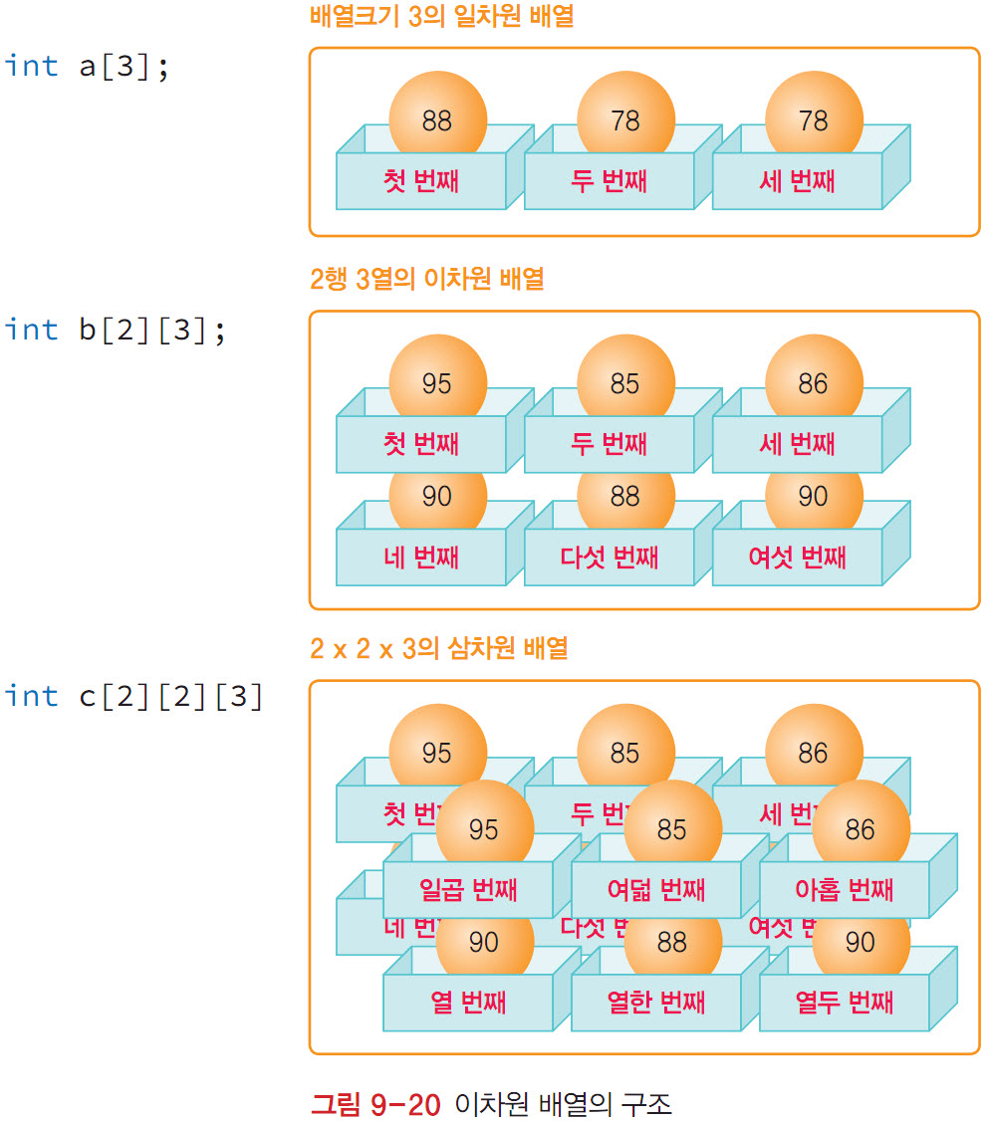
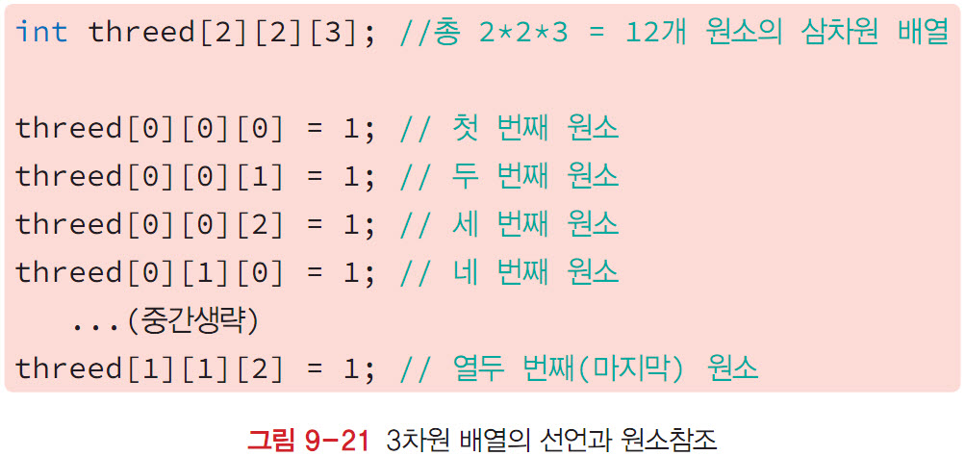
삼차원 배열
삼차원 배열 구조
다차원 배열을 지원
배열 선언
배열선언 시 대괄호 내부 3개의 크기는 모두 필요

Slide 20
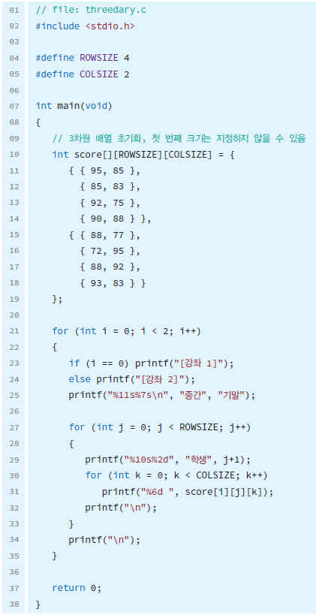
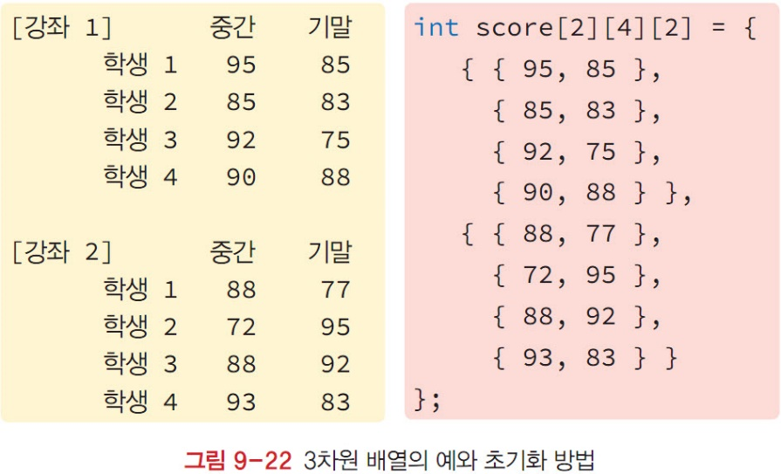
삼차원 배열 초기화
예제 inittwodarray.c
강좌 2개의 각반 4명에 대한 중간과 기말고사 성적을 초기화하여 출력하는 프로그램
초기화 주의점
만일 강좌 2개에 대한 C 언어 성적 저장을 위한 배열
3차원 배열 score[2][4][2]로 선언
학생의 점수를 초기값으로 저장
순서대로 첫 번째 상수인 2는 강좌의 수
두 번째 상수 4는 각 반의 학생 수
마지막 세 번째 상수 2는 중간과 기말고사인 시험 횟수

Slide 21
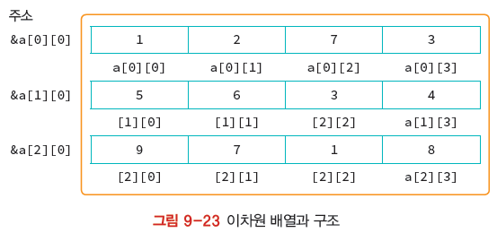
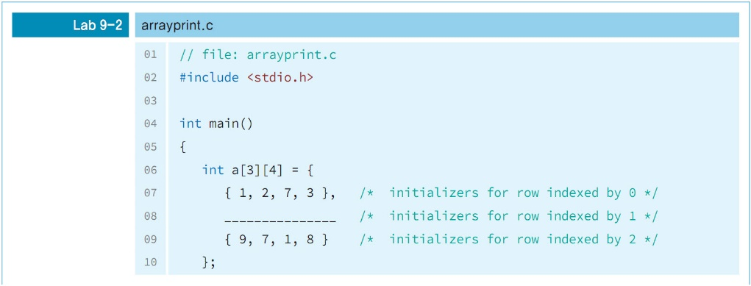
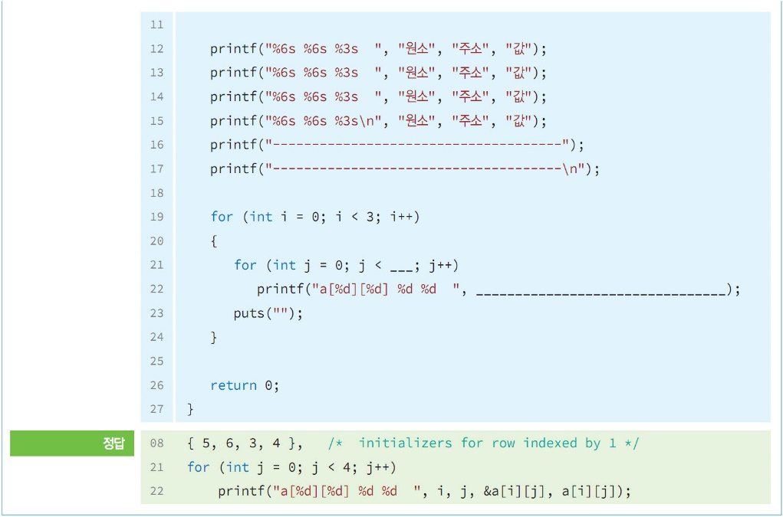
LAB 이차원 배열에서 원소참조, 주소와 저장값을 출력
자료형 int로 선언된 이차원 배열 a에서 초기화로 값을 저장
배열의 모든 원소를 순서대로 원소참조, 주소와 저장값을 출력하는 프로그램
이차원 배열 구조와 저장값은 다음과 같으며 초기화는 원소를 콤마로 구분
배열 원소의 주소와 저장값은 각각 &a[i][j]와 a[i][j]로 참조할 수 있다.

Slide 22
03. 배열과 포인터 관계

Slide 23
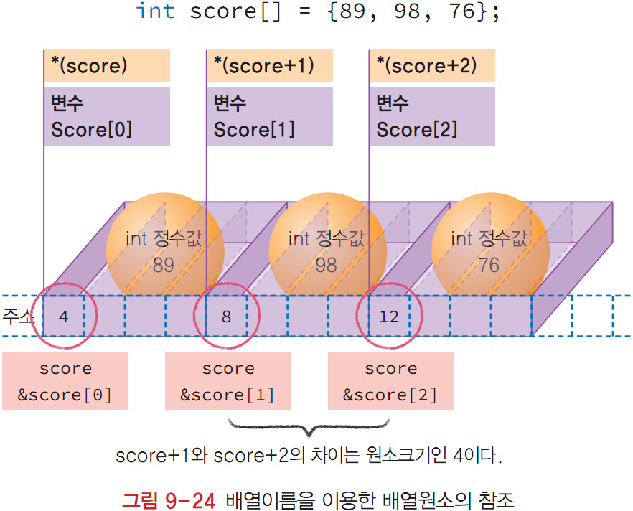
일차원 배열과 포인터
배열이름을 이용한 참조
배열 score에서 배열이름 score 자체가 배열 첫 원소의 주소값인 상수
score와 &score[0]는 같음
배열이름 score를 이용하여 모든 배열원소의 주소와 저장값을 참조 가능
간접연산자를 이용한 *score는 변수 score[0]
(score + 1)은 &score[1]
이것을 확장하면 (score + i)는 &score[i]
다시 간접연산자를 사용하면
*(score + i)는 score[i]
score+1
score+2

Slide 24
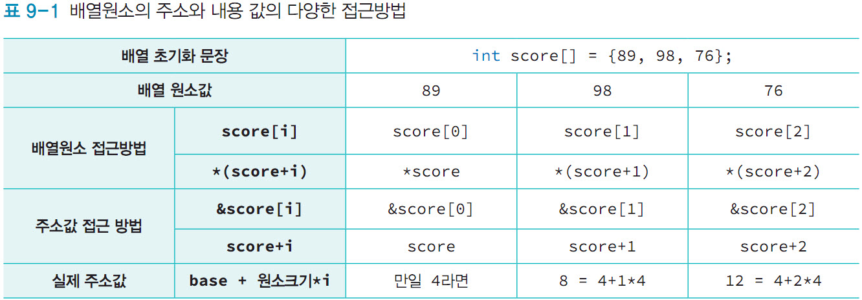
주소값과 참조값
주소값 (score + 1)을 출력
score 주소값에 int 형의 크기인 4를 더한 주소값
연산식 (score + i)
score 다음 i번째 원소의 주소값을 알아내는 연산식
간접연산자 *를 사용한 연산식 *(score + i)
배열 score의 (i+1) 번째 배열원소로 score[i]
연산식 *(score+1)과 (*score + 1)은 다르므로 주의
(*score + 1)은 배열 첫 번째 원소에 1을 더하는 연산식

Slide 25
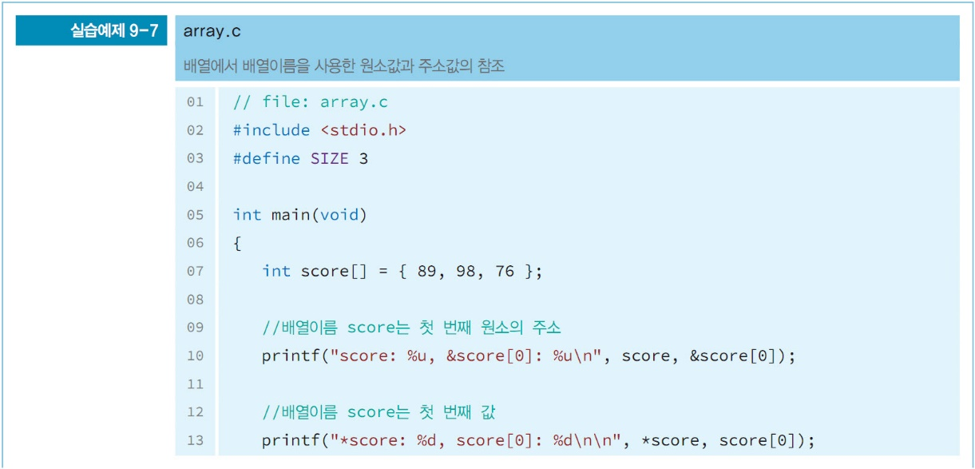
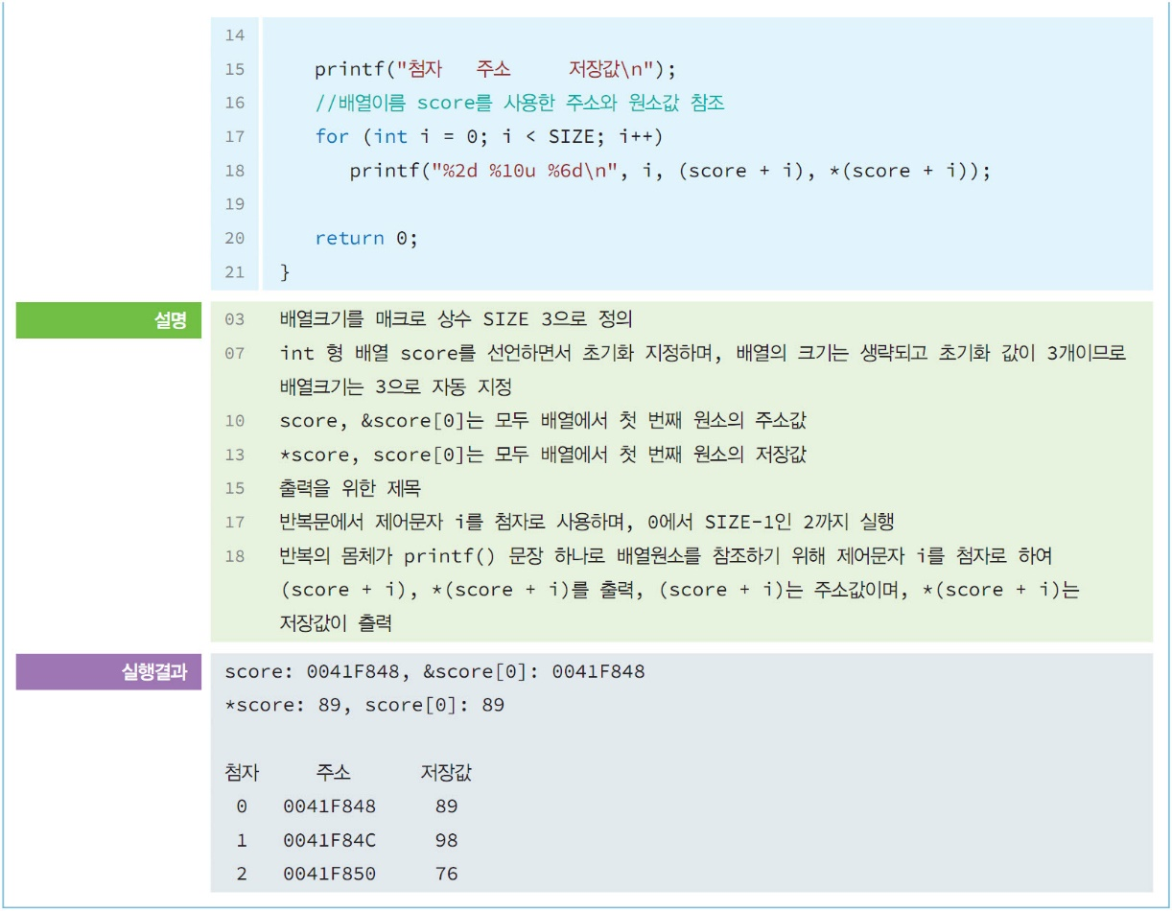
주소값과 참조값 참조
예제 array.c
배열이름을 사용한 원소값과 주소값의 참조
포인터 형변환
주소값
&score[i] == score + i
참조값
score[i] == *(score + i)

Slide 26
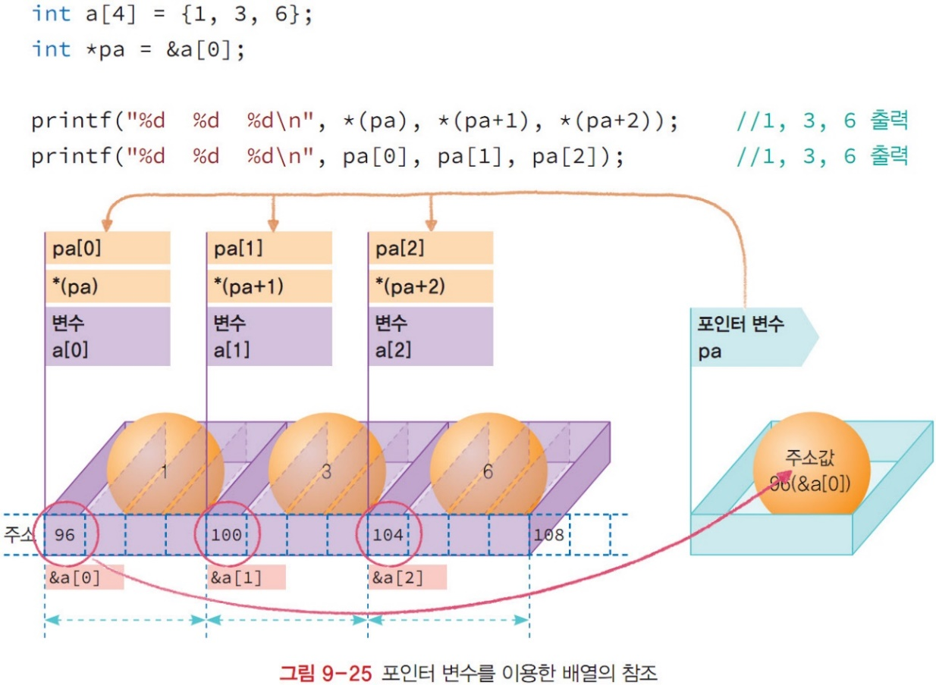
포인터 변수를 이용한 배열의 원소 참조
배열 첫 원소의 주소를 포인터에 저장한 후
주소를 1씩 증가시키면 각각의 원소를 참조 가능
int a[4] = {1, 3, 6};
int *pa = &a[0];
포인터 pa에 &a[0]를 저장하면
연산식 *(pa+i)으로 배열원소를 참조 가능
포인터 pa로도 배열과 같이 첨자를 이용
pa[i]로 배열원소를 참조 가능

Slide 27
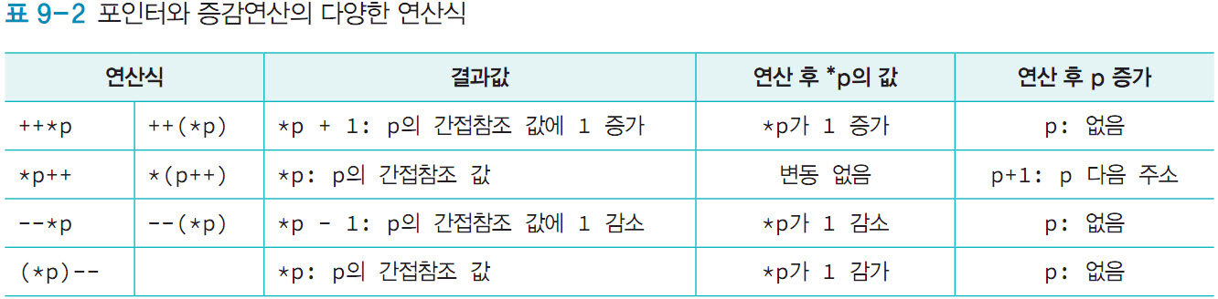
포인터의 증감연산과 간접연산자
연산자 *, ++, --
참조연산자 *의 우선순위는 ++p의 전위 증감연산자와 같고
괄호나 p++의 후위 증감연산자보다 낮다
연산식 *p++는 *(p++)를 의미
*p++
포인터 p가 가리키는 변수를 참조하고 p의 주소를 1 증가
반면 (*p)++
포인터 p가 가리키는 변수를 참조하고 그 값을 1 증가
연산식 *++p는 *(++p)
포인터 p를 1 증가시킨 후 가리키는 변수를 참조
연산식 ++*p는 ++(*p)
포인터 p가 가리키는 값을 1 증가시킨 후 참조

Slide 28
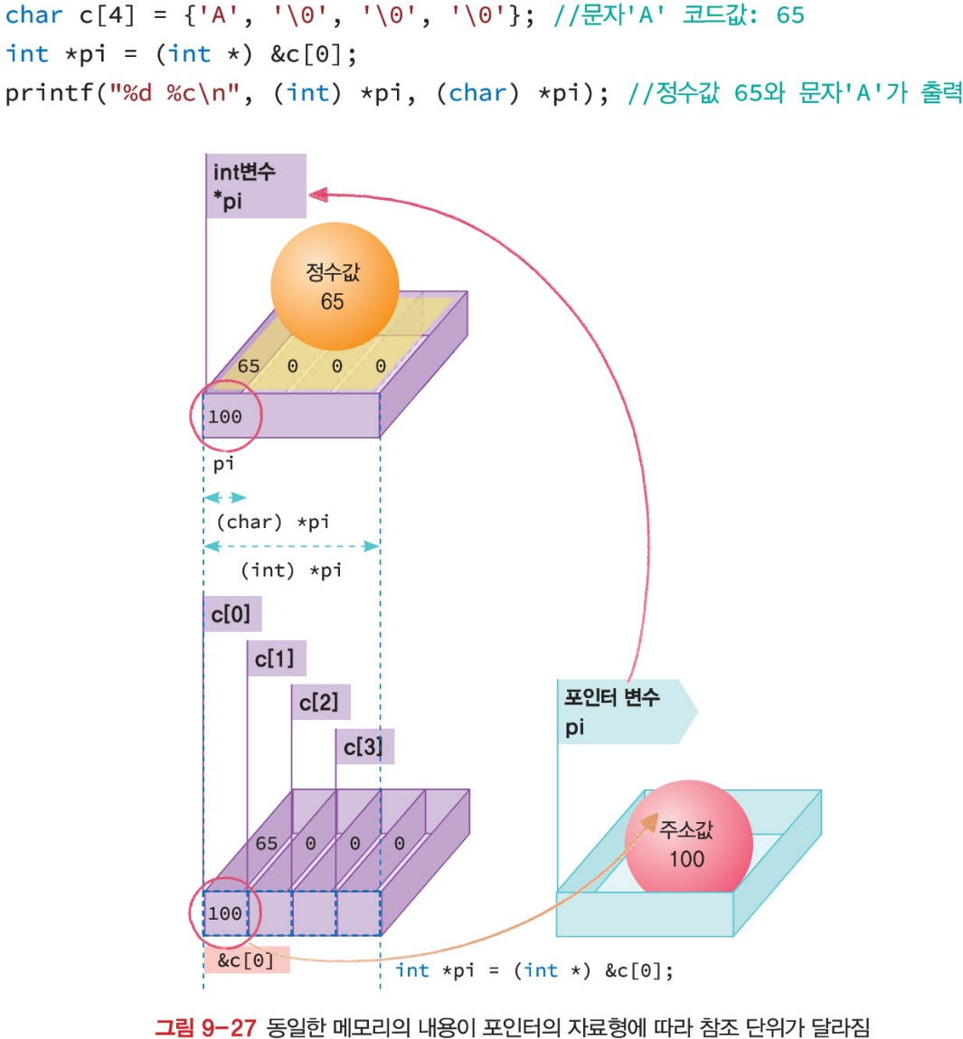
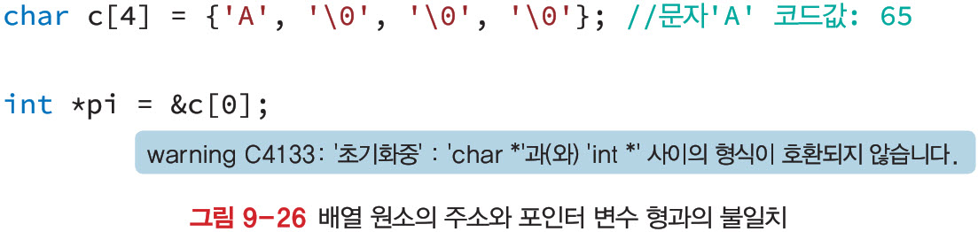
명시적 형변환
포인터 변수는 자동으로 형변환(type cast)이 불가능
필요하면 명시적으로 형변환을 수행
자료형 (char *)를 (int *)로 변환
(int *) 형 변수 pi에 저장하는 것은 가능
*pi로 수행하는 간접참조
pi가 가리키는 주소에서부터 4바이트 크기의 int 형 자료를 참조
문자배열에 저장된 문자 4개를 그대로 4바이트인 정수 65로 참조
변환된 포인터 변수는 지정된 주소값을 시작하여 그 변수 자료형의 크기만큼 저장공간을 참조
동일한 메모리의 내용과 주소로부터 참조하는 값이 포인터의 자료형에 따라 달라진다는 것

Slide 29
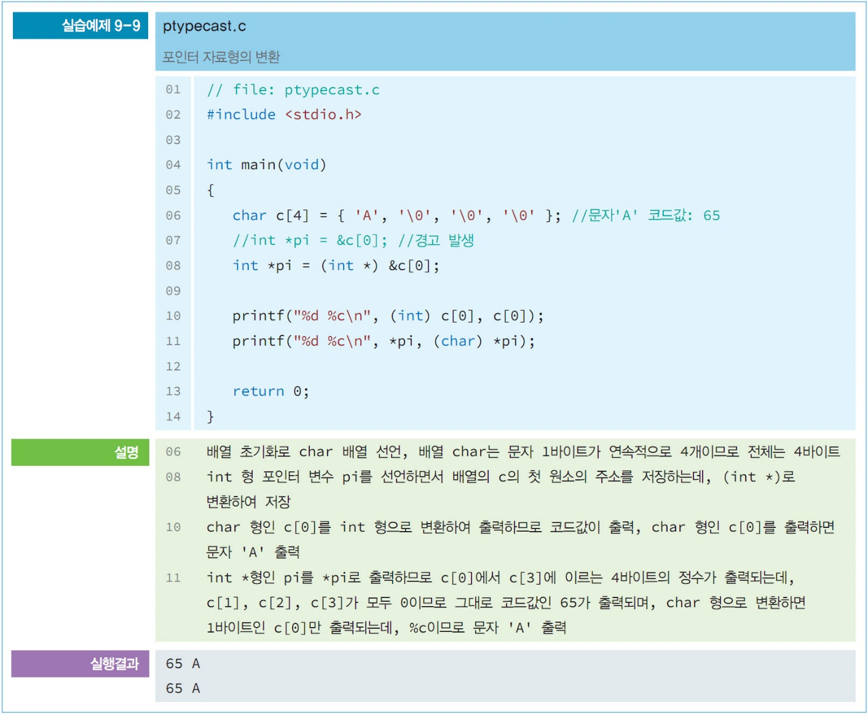
포인터 자료형 변환
예제 ptypecast.c
포인터의 간접참조
시작주소에서 포인터 자료형 크기만큼 참조

Slide 30
배열이름과 행이름으로 참조(1)
이차원 배열에서 배열이름인 td
포인터 상수 td[0]를 가리키는 포인터 상수
포인터 상수 td[0]
배열의 첫 번째 원소 td[0][0]의 주소값, &td[0][0]을 갖는 포인터 상수
배열이름인 td는 포인터의 포인터인 이중 포인터
int td[][3] = {{8, 5, 4}, {2, 7, 6}};
배열이름 td는 이차원 배열을 대표하는 이중 포인터
sizeof(td)는 배열전체의 바이트 크기를 반환
배열이름 td를 이용하여 변수 td[0][0]의 값을 20으로 수정
**td = 20;
td가 이중 포인터이므로 간접연산자 *이 2개 필요
td[i]는 (i+1) 번째 행을 대표
(i+1) 번째 행의 처음을 가리키는 포인터 상수
sizeof(td[0])와 sizeof(td[1])
각각 첫 번째 행의 바이트 크기와 두 번째 행의 바이트 크기를 반환
마찬가지로 td[1]은 두 번째 행의 첫 원소의 주소
*td[1]로 td[1][0]를 참조 가능

Slide 31
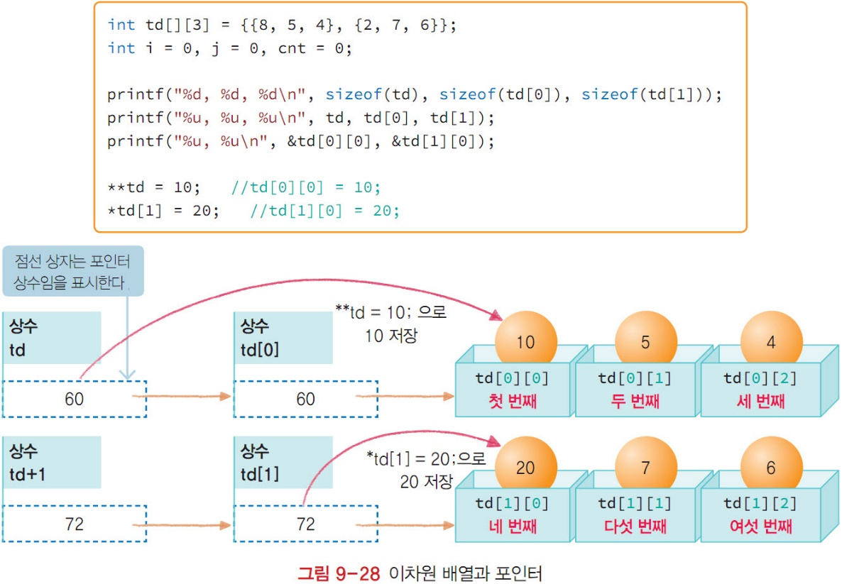
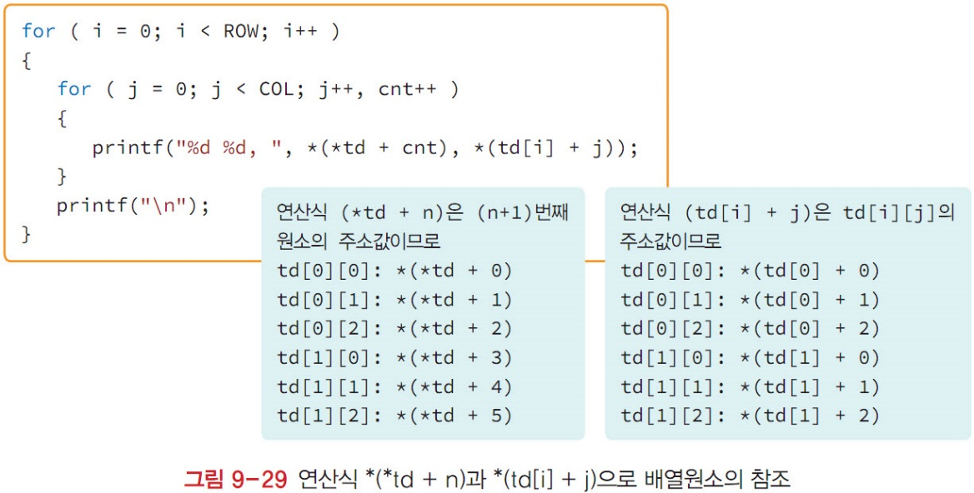
배열이름과 행이름으로 참조(2)
연산식 ( *td+n )
배열의 (n+1)번째 원소의 주소값
연산식 *( *td+n )
배열의 (n+1)번째 원소 자체
td[i]
(i+1) 번째 행의 주소
(td[i] + j)는 &td[i][j]
*( td[i]+j )
배열의 td[i][j] 원소 자체
일차원 배열에서 a[i]
*(a+i)
이차원 배열 td[i][j]
j크기의 일차원 배열로 간주
*(td[i] + j)
a[i] == *(a+i)
td[i][j]
== ( td[i] ) [j]
== * (td[i] + j)
== * (*(td + i) + j)

Slide 32
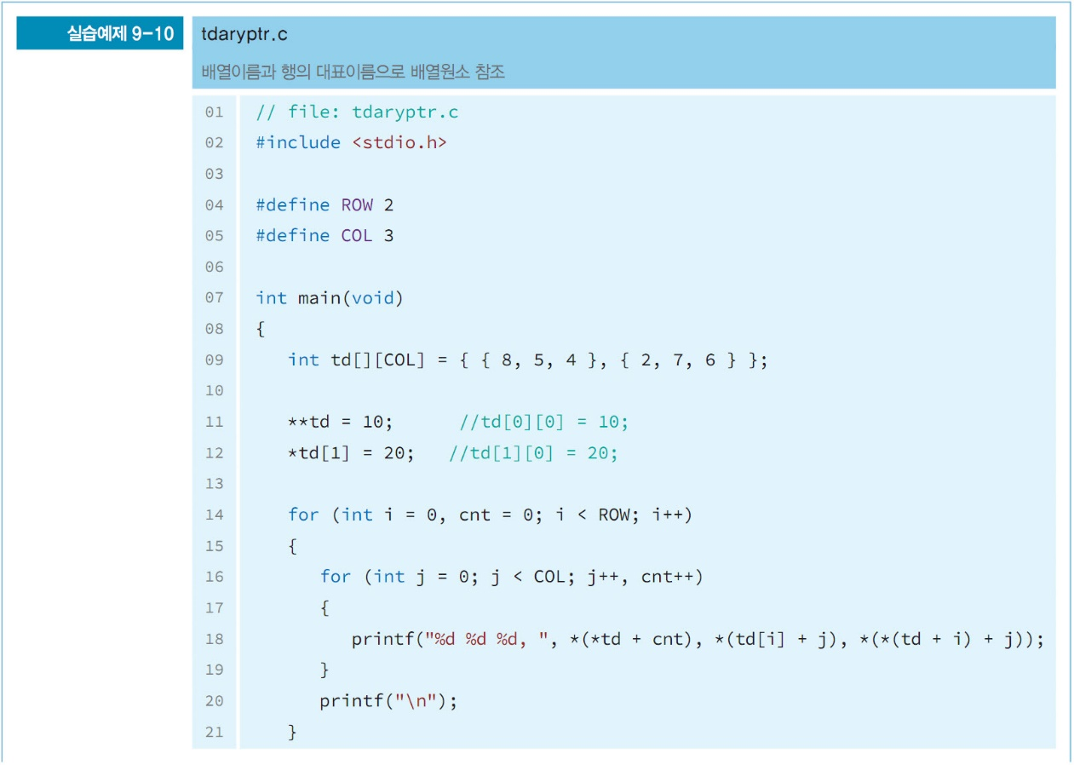

이차원 배열 참조
예제 tdaryptr.c
배열이름과 행의 대표이름으로 배열원소 참조

Slide 33



변수 double 형에서 int 형 변수 2개 추출
실수를 위한 배열크기가 2인 double 형 배열 내부
int 형 자료값을 4개 저장
이 정수가 저장된 공간의 주소와 저장값을 출력
포인터 p를 사용하여 정수 1, 2, 3, 4를 저장
자료형 double은 8바이트
하나의 double 저장 공간에는 4바이트인 2개의 int 형 정수를 저장 가능

Slide 34
04. 포인터 배열과 배열 포인터

Slide 35


포인터 배열(1)
포인터 배열(array of pointer) 개요
주소값을 저장하는 포인터를 배열 원소로 하는 배열
다음 pa는 배열크기가 3인 포인터 배열
pa[0]는 변수 a의 주소를 저장
pa[1]는 변수 b의 주소
pa[2]는 변수 c의 주소
문장 double *dary[5] = {NULL};
나머지 모든 배열원소에 NULL 주소가 저장

Slide 36

포인터 배열(2)
포인터 배열 pary는 int형 포인터 3개를 원소로 갖는 배열
배열 pary는 선언하면서 초기값으로 모두 NULL로 저장
이후 포인터 배열 pAry의 각각의 원소에 변수 a, b, c의 주소를 저장
이제 역참조에 의해 *pary[0]은 변수 a를 참조 가능
마찬가지로 *pary[1] 은 변수 b를 참조
*pary[2]는 변수 c 를 참조

Slide 37


포인터 배열 활용
예제 pointerarray.c
포인터 배열 pary를 이용해 표준입력을 받아 다시 원래 변수 a, b, c로 출력
포인터 형변환
반복문 내부 scanf()에서 표준입력값이 저장되는 실인자로 pary[i]를 사용하는 것에 주의
일반변수라면 주소연산자 &가 앞에 붙어야 하나
pary[i]가 저장할 주소이므로 그대로 사용

Slide 38


이차원 배열 포인터(pointer to array) 선언
자료형 int인 일차원 배열 int a[]의 주소
(int *)인 포인터 변수에 저장 가능
이차원 배열 ary[][4]의 주소를 저장
배열 포인터 변수 ptr
문장 int (*ptr)[4];로 선언
4는 가리키는 이차원 배열에서의 열 크기
포인터 변수는 열 크기에 따라 변수 선언이 달라짐
괄호 (*ptr)은 반드시 필요
괄호가 없는 int *ptr[4];
바로 전에 배운 int형 포인터 변수 4개를 선언하는 포인터 배열 선언문장

Slide 39

일차원 배열 포인터 활용
배열이름 a는 포인터 상수
변수 p는 포인터 변수
그러나 p와 a 모두 배열 a 첫 원소의 주소값을 가짐
p는 변수
p++ 또는 ++p 연산이 가능
sizeof(p)은 단순히 포인터의 크기인 4
a는 상수
a++ 또는 ++a 연산을 수행 불가능
sizeof(a)는 배열의 총 바이트 크기인 20 = (5*4)
배열이름이 대입된 배열 포인터 변수 p
a[i]와 같이 p[i]로 배열 a의 모든 원소를 참조

Slide 40

이차원 배열 포인터 활용
이차원 배열 소스에서 변수이름 ary는 배열을 대표하는 배열이름
변수 ptr은 열의 수가 4인 이차원 배열의 주소값을 저장할 수 있는 배열 포인터
변수 ptr은 배열 ary 첫 원소의 주소값
배열 첫 원소를 참조하려면 **ptr을 이용
연산식 **ptr++
**(ptr++)와 같으며 현재 포인터가 가리키는 원소를 참조하고 ptr을 하나 증가시켜 다음 원소를 가리키게 하는 연산식
*( ary[i] + j )와 *( ptr[i] + j )
*( *(ary + i) + j )와 *( *(ptr + i) + j )
모두 (i+1) 행, (j+1)열의 원소를 참조
sizeof(ary)는 배열의 총 크기인 32 = (4*2*4)
sizeof(ptr)은 단순히 포인터의 크기인 4

Slide 41

일차원 배열크기 연산
배열크기 계산방법
저장공간의 크기를 바이트 수로 반환하는 연산자 sizeof를 이용
( sizeof(배열이름) / sizeof(배열원소) )의 결과는 배열크기
sizeof(배열이름)은 배열의 전체 공간의 바이트 수
sizeof(배열원소)는 배열원소 하나의 바이트 수

Slide 42

이차원 배열크기 계산방법
이차원 배열 x[][]
이차원 배열의 행의 수
( sizeof(x) / sizeof(x[0]) )로 계산
sizeof(x)
배열 전체의 바이트 수
sizeof(x[0])
1행의 바이트 수
이차원 배열의 열의 수
( sizeof(x[0]) / sizeof(x[0][0]) )로 계산
sizeof(x[0][0])
첫 번째 원소의 바이트 수

Slide 43


배열에서의 여러 크기
예제 arraysize.c
일차원과 이차원 배열에서 배열 전체 및 원소의 크기 출력

Slide 44



LAB 이차원 배열에서 각 행의 첫 주소와 2행의 모든 원소의 주소와 값을 출력
자료형 int로 선언된 이차원 배열 abc에서
각 행의 첫 주소와 2행의 모든 원소의 주소와 값을 출력
필요한 행수와 열수
각각 변수 rowsize와 colsize에 연산식을 사용해 저장
각 행의 주소를 표현하는 abc[i]를 고려하여 코딩
각 행만을 생각한다면 각 행을 일차원 배열로 간주

Slide 45
Thank you

